Slide 1
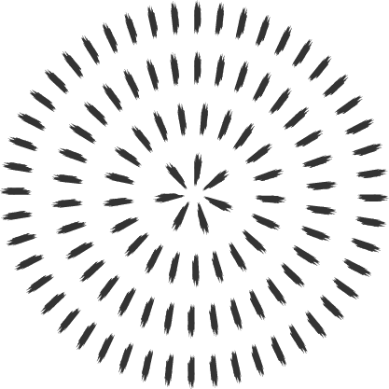
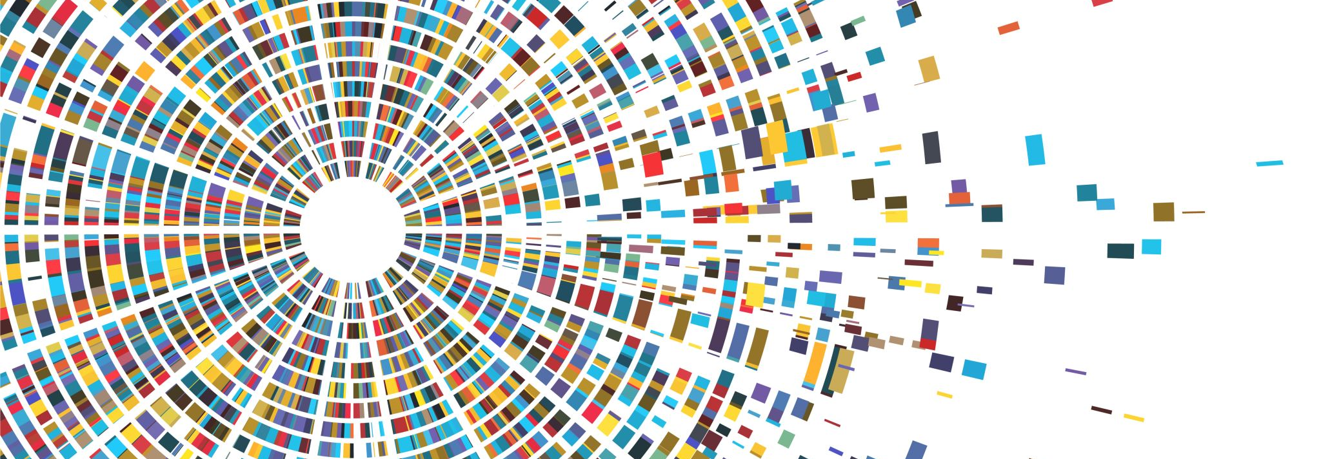

FT v akutní, subchronické & chronické fázi posttraumatických stavů
Mgr. Marie Krejčová

Slide 2

Trauma (distorze, subluxace, luxace, fraktury)
Stádium perakutní hyperémie
Stádium pasivní hyperémie
Stádium konsolidace
Stádium fibroblastické přestavby

Slide 3

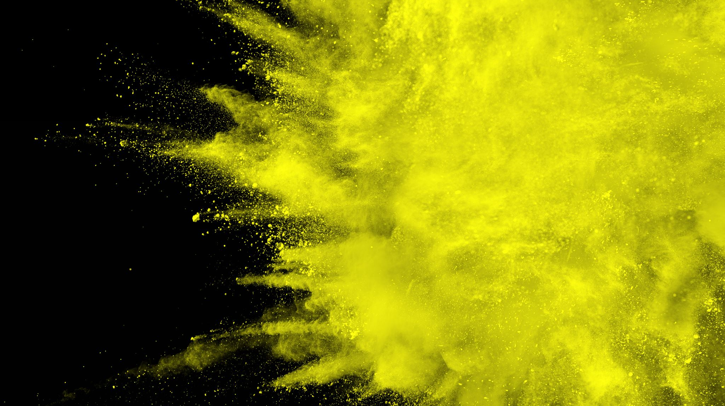
Stádium perakutní hyperémie
Bolest, otok, živě červená barva, lokálně zvýšená teplota, zhoršení f-ce
= všechny mechanismy se snaží zvýšit průtok krve a lymfy v dané oblasti
KI: pozitivní termoterapie
Indikace:
Klid, imobilizace, antigravitační polohování
Kryoterapie
Klidová galvanizace
Distanční elektroterapie
Laser, biolampa
Trabert, TENS, magnetoterapie

Slide 4
Stádium perakutní hyperémie indikace FT
Kryoterapie: + nutná současná imobilizace segmentu
Cíl: omezení vzniku otoku a hematomu, omezení krvácení, snížení bolestivosti
Lokální ponořování do ledové tříště
Kryosáčky
Spreje
Klidová galvanizace:
Vhodné začít do 2 hodin po úrazu, 3x denně, 1. aplikace: 20 min. + step 5min., 4-5 procedur do 48 hodin, intenzita maximálně PS
Transregionální aplikace, A na postižené místo
Čtyřkomorová galvanizace:
Využití hydrostatického tlaku a vztlaku, voda ve vaničkách je HYPOTERMNÍ. 30-60 min., denně

Slide 5
Stádium perakutní hyperémie, indikace FT
Distanční elektroterapie:
CAVE! Aplikátor s IR-A je u akutních stavů kontraindikován!
Bassetovy proudy (= I72), 20-30 min., zpočátku denně, později 3xT
Laser: biostimulační + analgetický účinek
Akutní stadium: povrchové tkáně 0,1-0,4 J/cm2, hluboko uložené tkáně 0,5-1,0 J/cm2. Denně až několikrát denně.
Biolampa: biostimulační efekt (výhoda: na větší plochu, absence rizika poškození sítnice)
Trabert, TENS, magnetoterapie:
Co nejdříve

Slide 6
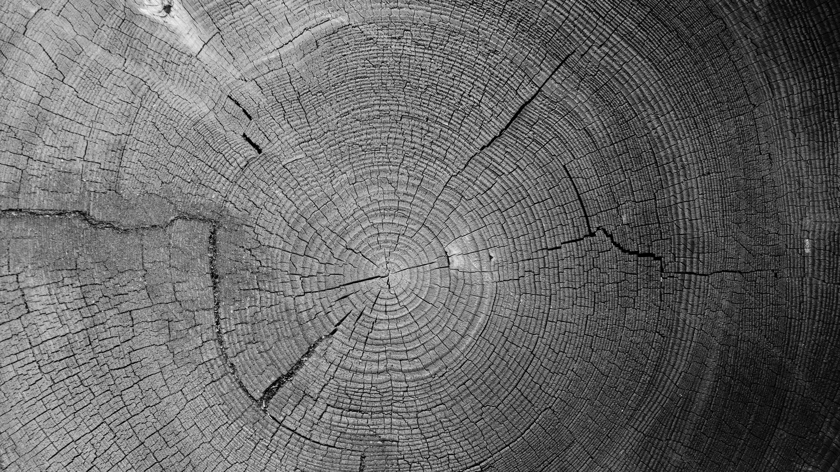
Stádium pasivní hyperémie
Změna barvy na lividní, normalizace lokální teploty, přetrvává otok i bolest.
= nedostatečná utilizace struktur.
Začíná 24-48 hodin po úraze, stádium pasivního městnání.
KI: lokální negativní termoterapie
Indikace:
Ultrasonoterapie
Kontaktní elektroterapie
Distanční elektroterapie
Kontrastní termoterapie

Slide 7
Stádium pasivní hyperémie indikace FT
Ultrasonoterapie:
Disperzní účinek + zvýšení permeability kapilár
Pokud není lokální zánět, je možno během 5 sezení přejít na kontinuální UZ (PIP 1:16, 1:8, 1:4...)
Kontaktní elektroterapie:
CP: FM skokem = 1 s MF (50 Hz) + 1 s DF (100 Hz), intenzita PM či NPM (1 s sevření, 1 s mravenčení). Účinek: aktivace svalové mikropumpy.
CP-ISO: modifikovaný CP (intenzita DF složky o 18 % vyšší), intenzita PPM pro DF, NPM pro MF. CP i CP-ISO: aplikace transregionálně, deskové EL, 3-6 min., step 1 min., denně, celkem 4x
Sf (b): účinek dle frekvence. f = 100 Hz (sympatikolytický účinek), FM 50-100 Hz (aktivace svalové mikropumpy). AMP = 30 Hz, sp = 30 Hz, swt. 1 s, con 1 %, intenzita NPM, 3-6 min., step 1 min., denně.
IVP: deskové EL, transregionálně. Aktivace svalové mikropumpy. AMP = 30 Hz, sp.= 30 Hz, swt. = 1 s, con 1 %, intenzita PM, 3-6 min., step 1 min., denně, 4x, intenzite PM
Distanční elektroterapie: I-72, účinek analgetický či vazokonstrikční
Kontrastní termoterapie: vždy začít termopozitivním a skončit termonegativním stimulem! Reflexní účinek, zvýšení aferentace.
Střídavé koupele
(Skotské střiky)

Slide 8
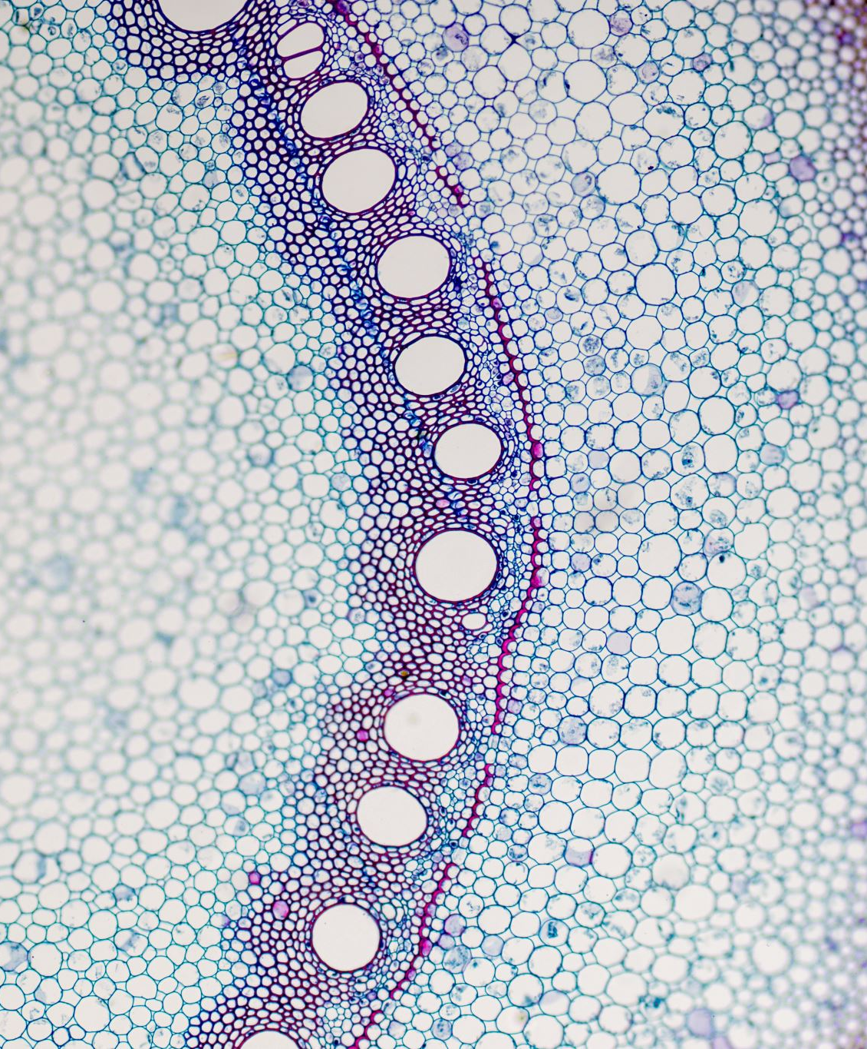
Stádium konsolidace
Přetrvává tuhý otok a bolest, případně porušení f-ce, barva v normě.
= vstřebávání hematomu, otoku
5-20 dní = subakutní, subchronické stádium.
KI: nejsou
Indikace:
Dle požadovaného účinku a hloubky tkáně.

Slide 9
Stádium konsolidace indikace FT dle požadovaného účinku
ANALGETICKÝ
MYORELAXAČNÍ
MYOSTIMULAČNÍ
TROFOTROPNÍ
ANTIEDEMATÓZNÍ

Slide 10
ANALGETICKÝ ÚČINEK + FT
Dipólové vektorové pole:
  Deskové či vakuové EL, parametry: AMP = 80 Hz, sp. = 40 Hz, swt. = 3 s, con = 33 %, intenzita NPS, 10-20 min. + step 1 min., denně, 5x.
Träbert:
  Aplikace neurální (na příslušný senzitivní nerv) či transvertebrální (na výstupy kořenů - účinek 5 cm do hloubky), intenzita: PPA

Slide 11
MYORELAXAČNÍ ÚČINEK
PŘÍMÝ:
  UZ: většinou kontinuální
  DET: E16, E48 – eflux Ca: změny membránového transportu
  Pulzní MGT: změny membránového transportu
  Diatermie: lokální zvýšení teploty
NEPŘÍMÝ:
  Prostřednictvím FM: min. rozpětí FM = 50 Hz (a více), intenzita NPM pro 50 Hz, pro vyšší frekvence PPM.
    DD: LP, CP
    SF proudy: parametry FM dle typu vláken: fázická 3-6 s, tonická 6-20 s
  Prostřednictvím adaptace: konstantní optimum f = 182 Hz, doba aplikace: do 3 min., intenzita NPM na začátku aplikace + zůstává stejná! Deskové EL na svalové skupiny.
    Ultraelektrostimulace
REFLEXNÍ: aktivace tlumivých vmezeřených neuronů segmentálně sníží dráždivost motorických jednotek PRM
CENTRÁLNÍ: přeladění limbického systému, EEG: β 14-20 Hz, α 8-13 Hz
  Vodoléčba
  AVS

Slide 12
TROFOTROPNÍ ÚČINEK + FT
PŘÍMÝ: = zlepšení prokrvení
  VKT: mechanicky
  Klidová galvanizace
  Dodání energie (laser, biolampa)
NEPŘÍMÝ: = sympatikolytický
GANGLIOTROPNÍ: f = 100 Hz, teorie kódů
  Nf: DF: DK: K paravertebrálně, A na DK; HK: K na ganglion stelatum
  Sf (t): AMF 100, spectrum 0, intenzita PS až NPS (vegetativní pleteně se neadaptují, tedy nezvyšujeme intenzitu!)

Slide 13
ANTIEDEMATÓZNÍ ÚČINEK + FT
PŘÍMÝ:
NEPŘÍMÝ: FM skokem
UZ
VKT
PMGT, DET
Nf: CP
Sf (b), (t): AMF 50 Hz, spectrum min. 50 Hz, contour 1 %, swt 1 s

Slide 14
MYOSTIMULAČNÍ ÚČINEK + FT
PŘÍMÝ: pouze u denervace
elektrostimulace
NEPŘÍMÝ:
bez zpětné vazby: elektrogymnastika
se zpětnou vazbou: myofeedback

Slide 15
STÁDIUM FIBROBLASTICKÉ PŘESTAVBY
Často asymptomatické, může však být i bolest a pch f-ce
Chronické stádium = 7-30 dní
ALE nikdy nenechat dojít! Ireverzibilní, kupř. Volkmannova kontraktura...
KI: trofotropní procedury
Indikace:
Hluboké teplo:
KVD: doba aplikace 15-20 min., 3x T, 15-20x.
Kontinuální UZ, IR-A záření
Hyaluronidázová iontoforéza
Pulzní nf MGT
Distanční elektroterapie:
VAS-07 (TENS): léčba algických stavů známé etiologie
L-25 (ne do oblasti kovových implantátů!)
E-48: u lokální vazokonstrikce

Slide 16
FT U POŠKOZENÍ KRYTU - JIZVA
= méněcenná vazivová tkáň vznikající procesem hojení v různé hloubce měkkých tkání s různou etiologií vzniku.
Fyziologicky se vyhojí do tenké, bledé vlasové linie, která neovlivňuje lokální posunlivost a protažitelnost měkkých tkání.
Komplikace: vznik patologické jizvy, často se pak stává jizvou aktivní (reflexní dopad i na celý posturálně-lokomoční systém jedince)
Největší efekt: laserové záření.
Jeho podstatou je potlačení bujení vazivové tkáně, blokáda nadprodukce kolagenu, která by mohla způsobit keloidní reakci.

Slide 17
JIZVA A FT V AKUTNÍM A SUBAKUTNÍM STÁDIU:
AKUTNÍ:
od okamžiku porušení kůže do obnovení ochranných mechanismů (24 hodin u hojení per primam, ukončení epitelizace u hojení per secundam)
Laser – vzdálenost sondy 0,5 cm, f = 1 000 Hz, rastrovací metoda, aplikace denně, celkem 3×.
Biolampa – 5 cm od jizvy, rastrovací metoda, 5 minut, step 1 minuta, denně, celkem 3×.
SUBAKUTNÍ:
Stále ještě výrazné známky zánětu – především barevné změny oproti okolní kůži.
Laser – vzdálenost sondy 0 cm, f = 5 000 Hz, 1,0–2,0 J/cm2, step 0,2 J/cm2, rastrovací metoda. Aplikace denně, celkem 6×.
Ultrazvuk pulzní – frekvence 3 MHz, PIP 1:8, semistaticky, 0,8–1,2 W/cm2, step 0,1 W/cm2, doba aplikace 3 minuty, denně, celkem 5×.
Distanční elektroterapie – VAS-07.
Nízkoindukční magnetoterapie.
Kryoterapie.

Slide 18
JIZVA A FT V CHRONICKÉM STÁDIU:
Laser – vzdálenost sondy 0 cm, f = 5000 Hz, 2,0–3,5 J/cm2, step 0,1 J/cm2, rastrovací metoda. Aplikace denně, celkem 16×.
Ultrazvuk pulzní – frekvence 3 MHz, PIP 1:2, semistaticky, 2,0–3,0 W/cm2, step 0,1 W/cm2, doba aplikace 5 minut, obden, celkem 16×.
Distanční elektroterapie – VAS-07.
Iontoforéza hyluronidázová (případně jodidová) – aktivní A nad postiženou oblast, K kontralaterálně. Intenzita PS, 30–60 minut, step 5 minut, 3× týdně, celkem 9×.
(Rázová vlna – sporný účinek)

Slide 19


LITERATURA
Poděbradský, J. – Poděbradská, R. Fyzikální terapie. Manuál a algoritmy. Praha: Grada, 2009. ISBN 978-80-247-2899-5.
přednášky Mgr. J. Urbana FTK UP Olomouc.
Poděbradský, J.: Rehabilitace a fyzikální lékařství. Praha: ČLS JEP, 1995. 50s
Robertson, V.: Electrotherapy Explained, Principles and Practice. Toronto: Elsevier, 2006. 554 s. ISBN 0-7506-8843-2.
Zeman, M. Základy fyzikální terapie, České Budějovice, 2013. 106s

Slide 20
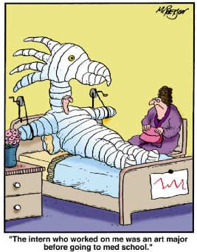
Děkuji za pozornost!

